Slide 1
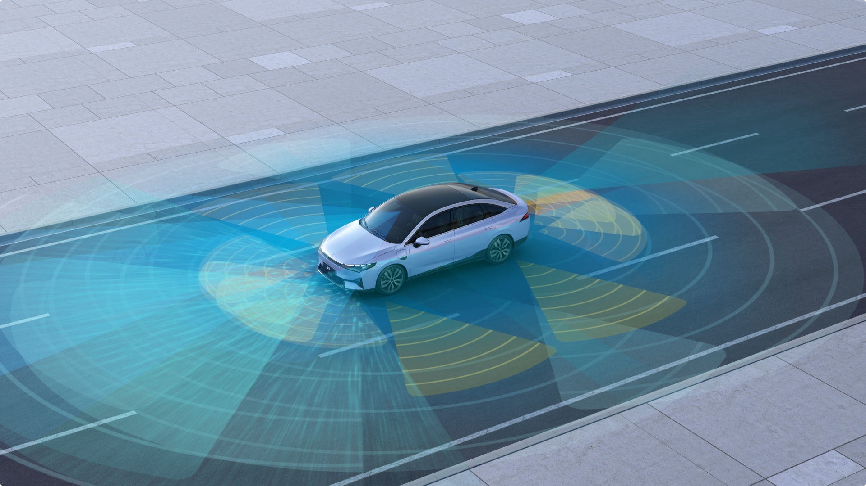

ADVANCED DRIVER ASSISTANCE SYSTEM
(ADAS)
Componentes, desafios e aplicações
Diana Laura Fernández Duarte
Alfredo Jesús Arbolaez Fundora

Slide 2
Estatísticas de acidentes de trânsito da OMS
1,19 milhão de mortes por ano.
20~50 milhões de feridos.
Principais Causas
Condução sob efeito de álcool.
Uso de telefones celulares.
Cumprimento ineficiente das normas de transito.

Slide 3
TECNOLOGIA ADAS
Sensores (Ultrassônico, Radar, LiDAR e Câmeras)
Unidade de controle
Atuadores
Interfaces de comunicação
GPS

Slide 4
SENSORES
Ultrassônico: Medem a distância de um objeto a partir do tempo de voo das ondas sonoras. Seu alcance de detecção é limitado a 5,5 m.
Radar: Usa ondas eletromagnéticas (RF) para medir a distância e a velocidade de objetos em movimento.
LiDAR: Baseado em detecção e localização de luz. Calcula a distância relativa a um obstáculo a partir do tempo que um pulso óptico leva para atingir um objeto e retornar.
Câmeras: Registram dados visuais, como marcações de pista, sinais de trânsito ou outros veículos.

Slide 5
FLUXO DE DADOS DE VISÃO
Aquisição
Pré-processamento
Segmentação
Detecção e rastreamento de objetos
Estimativa de profundidade
Controle

Slide 6
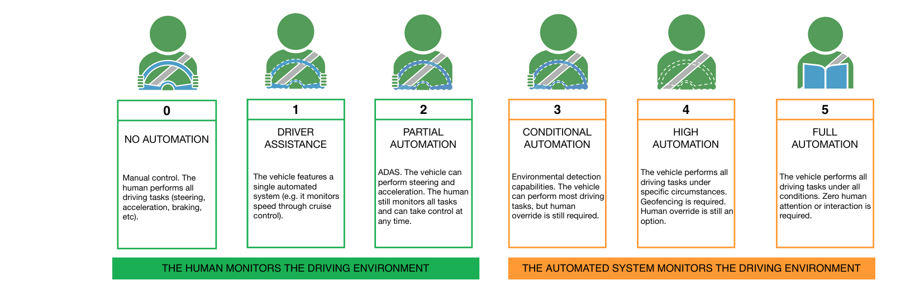
CLASSIFICAÇÃO DO ADAS
Capacidade de assumir um papel preventivo: Passivos ou ativos
Níveis de automação

Slide 7

NÍVEIS DE AUTOMAÇÃO
Nível 0 (Condução manual)
Parking Sensor
Surround View
Night Vision
Blind spot detection
Forward collision warning
Nível 1 (Assistência ao motorista)
Anti-lock braking system
Adaptive Cruise Control
Lane Centering

Slide 8
NÍVEIS DE AUTOMAÇÃO
Nível 2 (Automação parcial)
Highway Assist
Nível 4 (Automação alta)
Fail-operational system
Automatic Vale Parking
Nível 3 (Automação condicional)
Fail-safe system
Nível 5 (Automação total)
Ainda em desenvolvimento

Slide 9
TECNOLOGIAS DE COMUNICAÇÃO VEICULAR
Comunicações Dedicadas de Curto Alcance (DSRC): Tecnologia sem fio de curto alcance projetada para comunicações veiculares, baseada no padrão IEEE 802.11p.
Infravermelho (IR): Tecnologia sem fio de curto alcance que opera em bandas não licenciadas do espectro e atinge velocidades de transmissão de ate 100 Mbps.
Bluetooth Low Energy (BLE): Tecnologia de comunicação sem fio que atinge taxas de transferência de 1 Mbps. Possui um consumo ultra baixo de energia. Sua latência é de aproximadamente 6 ms desde o estado não conectado.

Slide 10
TECNOLOGIAS DE COMUNICAÇÃO VEICULAR
Zigbee: Padrão de comunicação sem fio projetado principalmente para aplicações de baixo custo, baixa potencia e consumo de energia. Baseado no padrão IEEE 802.15.4 para as camadas PHY e MAC. Opera em bandas de frequência não licenciadas, incluindo 2.4 GHz globalmente, com taxas de transferência de 250 Kbps.
Comunicação por luz visível: Nos sistemas VLC, os dispositivos de transmissão são LEDs que modulam a intensidade da luz para codificação e transmissão de dados. Ela opera em uma parte inexplorada do espectro eletromagnético, na faixa de 430 THz a 790 THz. Ele atinge taxas de dados consideravelmente altas e latência ultrabaixa.

Slide 11
TECNOLOGIAS DE COMUNICAÇÃO VEICULAR
Comunicações Moveis: Cada geração da tecnologia móvel impulsionou novos e mais significativos avanços para o intercambio de informações nas redes veiculares.
WiFi: O primeiro padrão WiFi projetado especificamente para redes veiculares foi aprovado em 2010 sob o nome IEEE 802.11p, com transmissões na faixa de 5.9 GHz. Em comparação com os padrões WiFi tradicionais, ocupa uma largura de banda menor, de 10 MHz, e é capaz de operar sem se conectar a um conjunto básico de serviços (BSS).

Slide 12
DESAFIOS
Condições ambientais variáveis
Consumo de energia e latência
Segurança
Restrições geoespaciais

Slide 13



FABRICANTES AUTOMOTIVOS GLOBAIS (OEMS)
Sistema de assistência a segurança no transito (DSSS) da empresa japonesa UTMS: Baseado em DSRC/IEEE 802.11p. Seus principais objetivos são reduzir os acidentes de transito em cruzamentos e diminuir a responsabilidade do motorista na tomada de decisões.
Honda SENSING 360+: Sistema omnidirecional de segurança e assistência ao motorista.
Super Cruise: Primeiro sistema de assistência a condução verdadeiramente mãos livres da empresa General Motors. Os carros mais premium usam o Ultra Cruise.

Slide 14

FABRICANTES AUTOMOTIVOS GLOBAIS (OEMS)
DISTRONIC: Assistente ativo à distância da empresa alemã Mercedes Benz, com alcance de Nível 2. Esse sistema e capaz de manter automaticamente uma distancia segura pré-selecionada em relação a outros veículos a frente em todos os tipos de estrada.
Em dezembro de 2021, Mercedes Benz se tornou a primeira empresa automotiva do mundo a receber aprovação internacional para sistemas de direção condicionalmente automatizados, correspondente ao nível 3 da SAE.

Slide 15


FABRICANTES AUTOMOTIVOS GLOBAIS (OEMS)
Autopilot: Sistema Tesla projetado para tornar a direção mais segura e menos estressante. Inclui funções de controle de cruzeiro adaptativo para ajustar automaticamente a velocidade de acordo com o trafego ao redor e assistência automática a direção para ajudar a manter o veículo centralizado em uma faixa.
BlueCruise: Sistema Ford que combina a funcionalidade do Adaptive Cruise Control (ACC) e do Lane Centering Assistance (LCA) para assumir o controle da direção, da frenagem e da direção do carro.

Slide 16
CONCLUSÕES
Os sistemas de assistência ao motorista evoluíram de tecnologias projetadas apenas para amortecer impactos para sistemas ativos na prevenção de acidentes.
A fusão de sensores e algoritmos de visão computacional permite que os ADAS se adaptem a ambientes dinâmicos e assumam o controle de funções específicas, dependendo do nível de automação.
Empresas como Tesla, Mercedes-Benz, Ford e General Motors já implementaram ADAS em seus veículos.
Persistem desafios relacionados à padronização, segurança e privacidade, limitando o alcance operacional e a expansão comercial dos ADAS.
A comunicação entre veículos e com a infraestrutura é fundamental para superar as limitações atuais.

Slide 17
OBRIGADO

